Slide 1
부트스트랩 실습
출처:부트스트랩으로 디자인하라(양용석, 로드북)

Slide 2
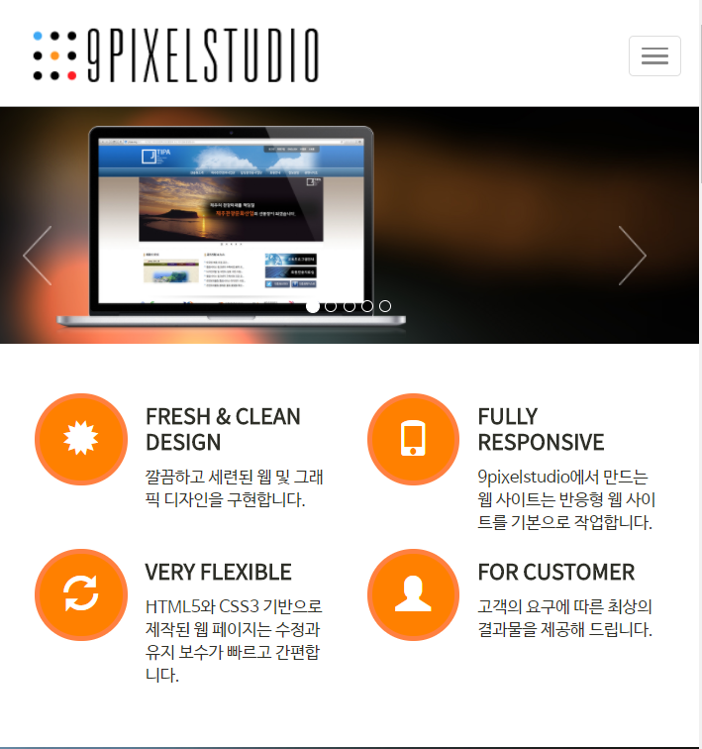
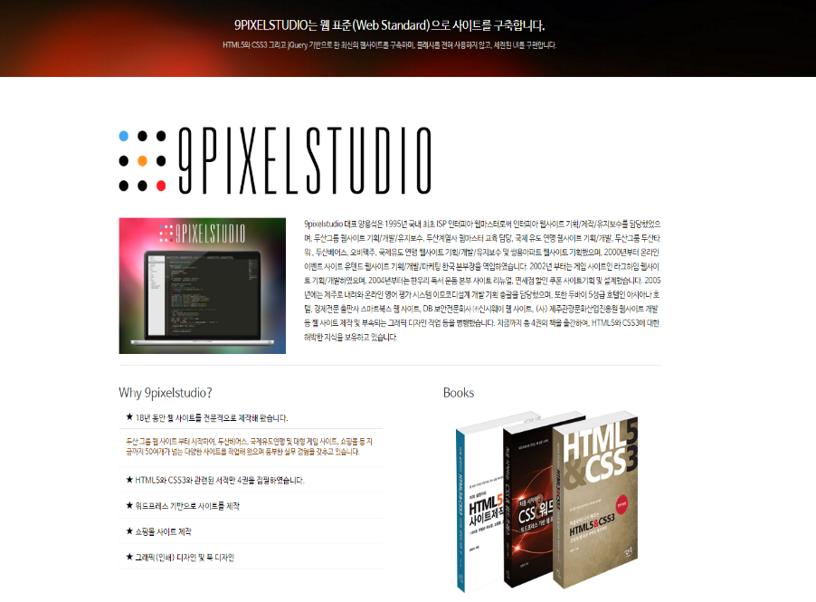
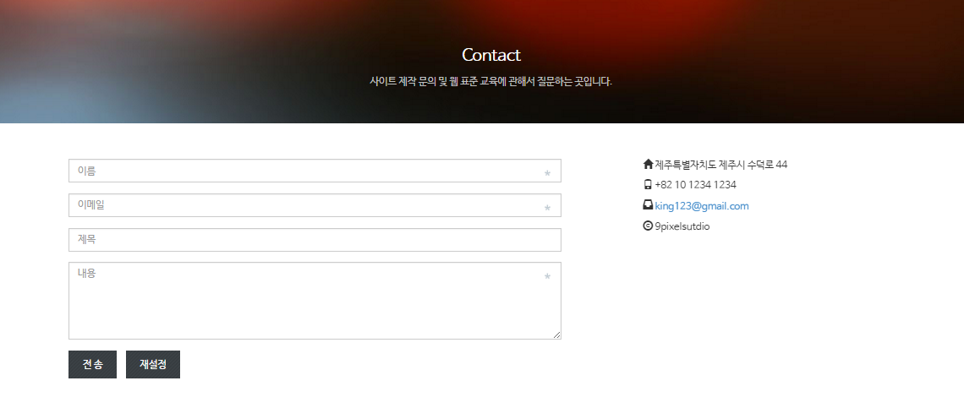
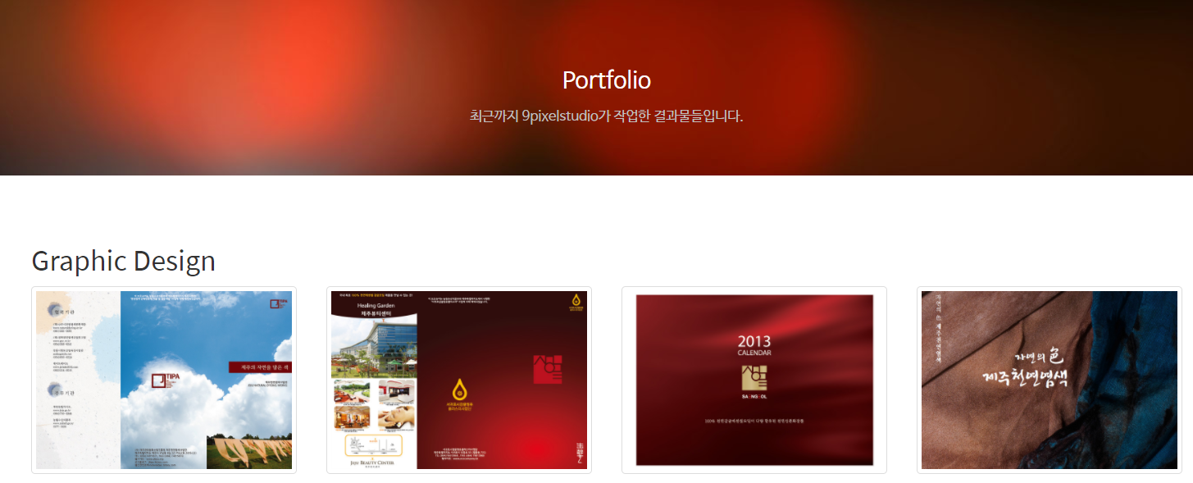


Slide 3
Mobile Web page Layout(Single page Web site)
Logo
Home About Portfolio Contact
Logo & Navigation menu(fixed)
Front page(Carousel)
Page 1(About)
Page 2(Portfolio)
Page 3(Contact & Footer)

Slide 4
Mobile Web page Layout(Single page Web site)
Logo
Home About Portfolio Contact
Logo & Navigation menu(fixed)
Front page(Carousel)
Page 1(About)
Page 2(Portfolio)
Page 3(Contact & Footer)

Slide 5
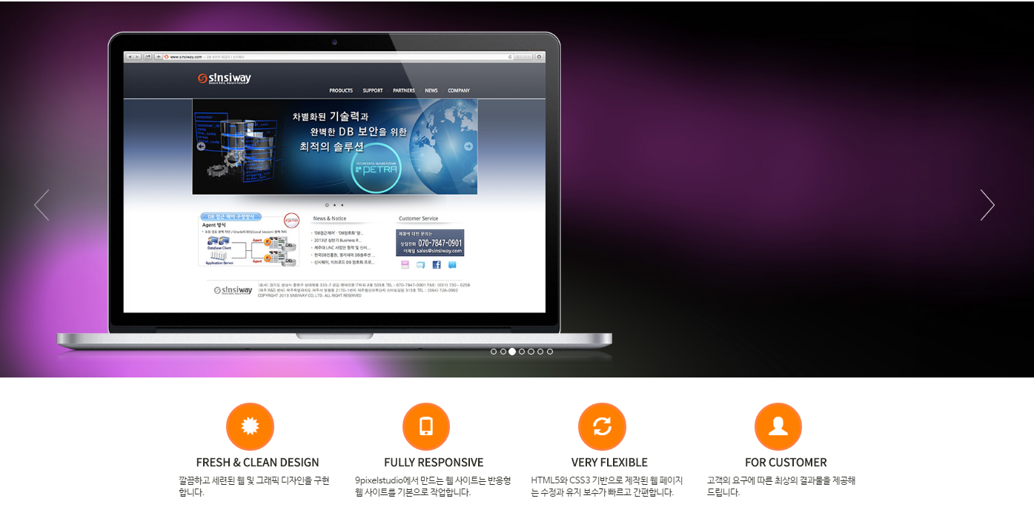
Mobile Web page Layout(Single page Web site)
Logo
Home About Portfolio Contact
Logo & Navigation menu(fixed)
Front page(Carousel)
Page 1(About)
Page 2(Portfolio)
Page 3(Contact)

Slide 6

Mobile Web page Layout(Single page Web site)
Logo
Home About Portfolio Contact
Logo & Navigation menu(fixed)
Front page(Carousel)
Page 1(About)
Page 2(Portfolio)
Page 3(Contact)

Slide 7
Mobile Web page Layout(Single page Web site)
Logo
Home About Portfolio Contact
Logo & Navigation menu(fixed)
Front page(Carousel)
Page 1(About)
Page 2(Portfolio)
Page 3(Contact & Footer)

Slide 8
Mobile Web page Layout(Single page Web site)
Logo
Home About Portfolio Contact
Logo & Navigation menu(fixed)
Front page(Carousel)
Page 1(About)
Page 2(Portfolio)
Page 3(Contact & Footer)

Slide 9
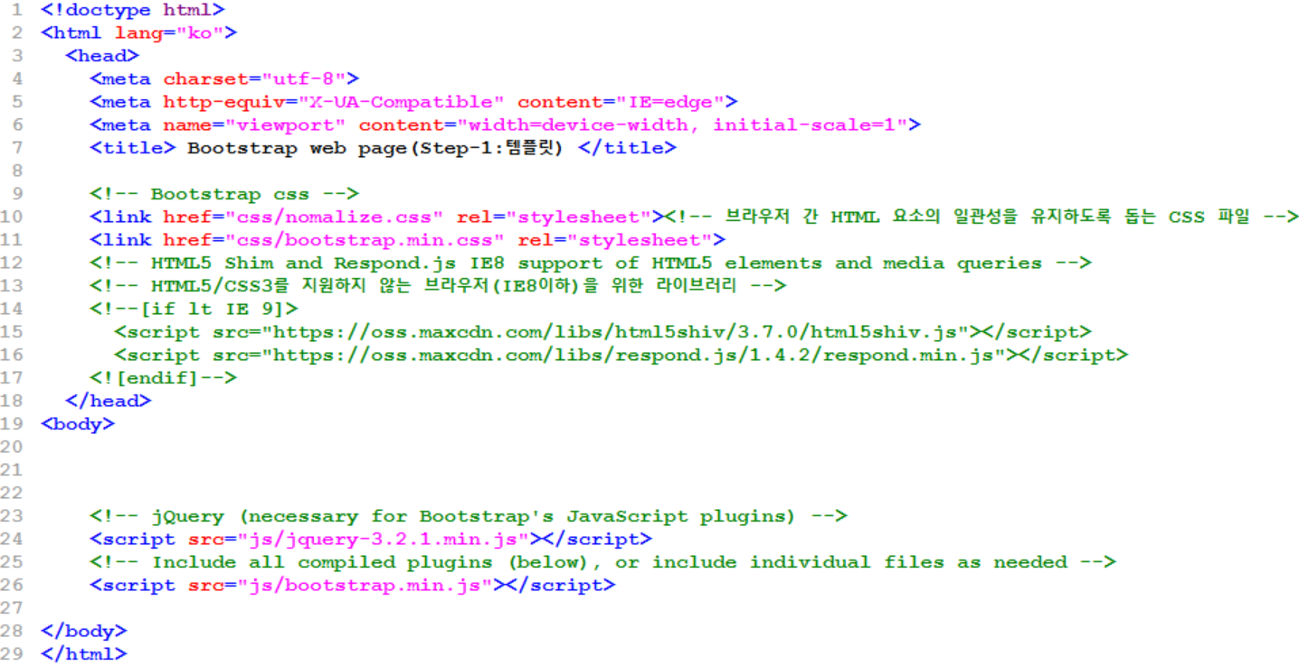
Step1
step1.html

Slide 10
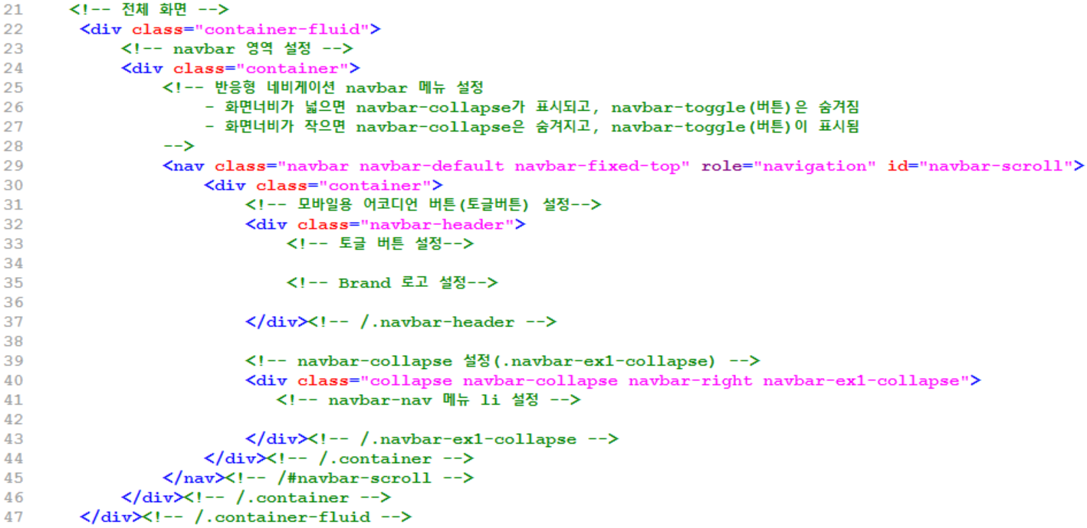
Step2-1
Mission : navbar 설정-1
- navbar 영역설정 : line 21~47
step2-1.html

Slide 11
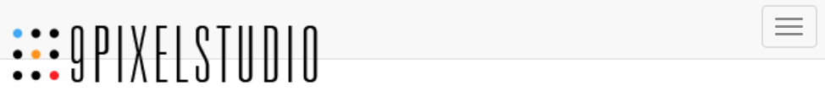
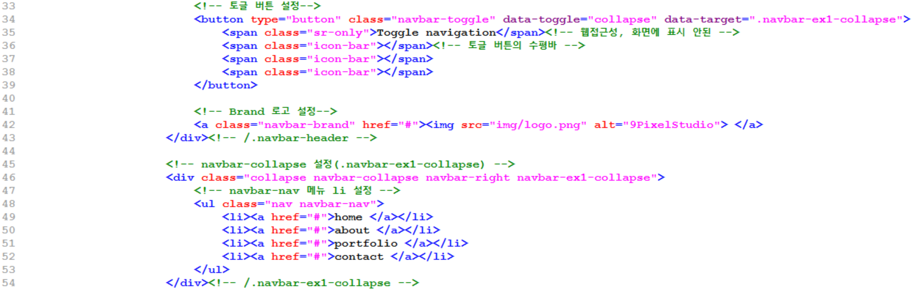
Step2-2
Mission : navbar 설정-2
1) 토글 버튼 설정 : line 34~39
2) 브랜드 로고 설정 : line 42
3) navbar-nav 메뉴 li 설정 : line 48~53
step2-2.html
1)
2)
3)

Slide 12
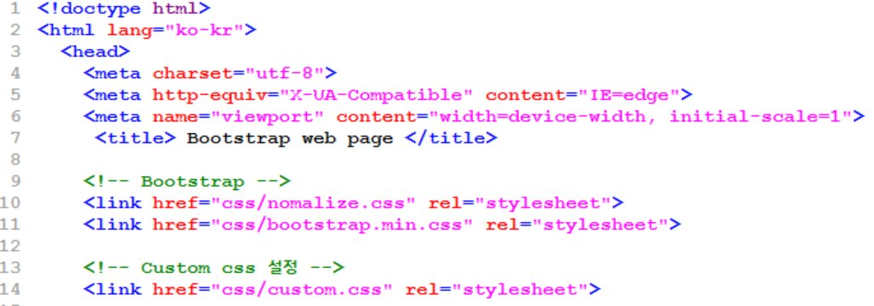
Step3
Mission : 네비게이션바(navbar) CSS 설정
1) CSS설정 파일을 <head> 영역에 링크 : line 13~14
step3.html

Slide 13
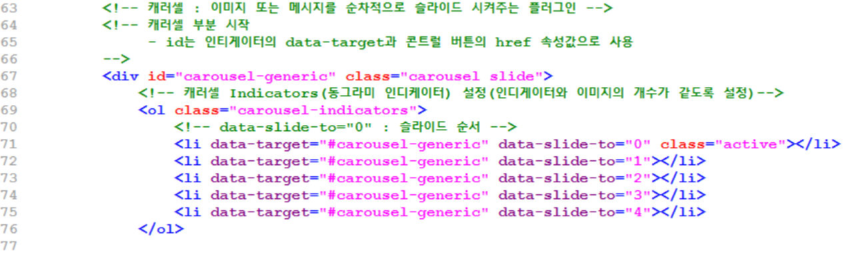
Step4
Mission : 캐러셀 설정
1) 캐러셀 설정 : line 63~104
- 캐러셀 인디게이터 설정
- 캐러셀 아이템(이미지) 설정
- 캐러셀 콘트럴 설정
step4.html

Slide 14
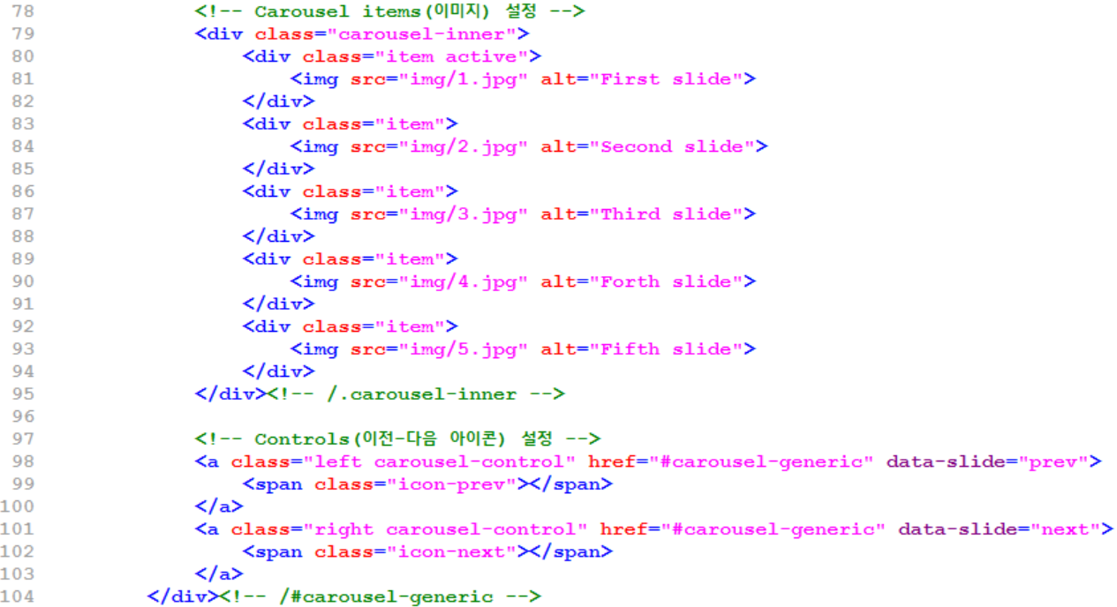
Step4-계속
Mission : 캐러셀 설정
1) 캐러셀 설정 : line 63~104
step4.html

Slide 15
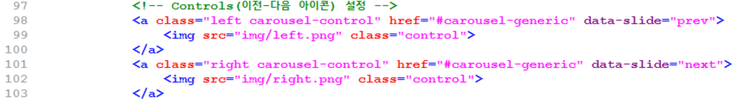
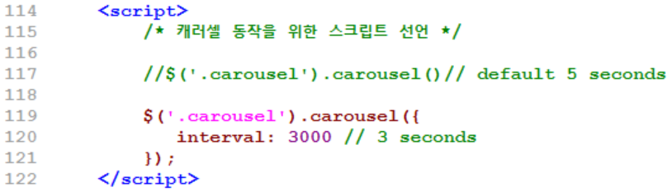
Step5
Mission : 캐러셀 아이콘 변경 및 캐러셀 동작 스크립트 선언
1) 캐러셀 아이콘을 이미지로 변경설정 : line 99, 102
2) 캐러셀 동작을 위한 스크립트 선언 : line 114~122
step5.html

Slide 16

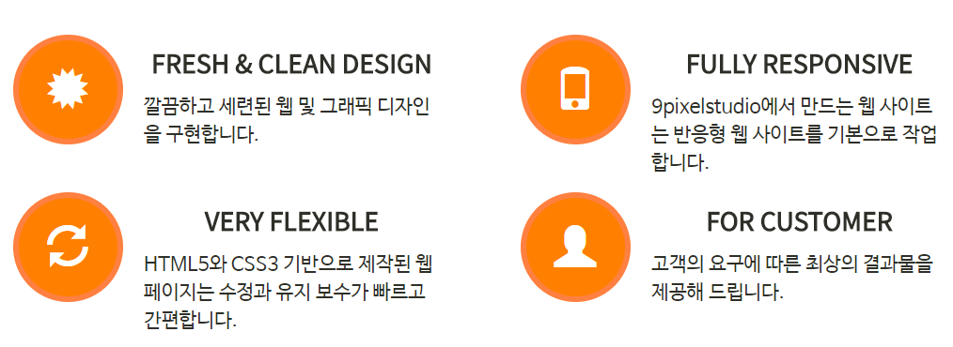
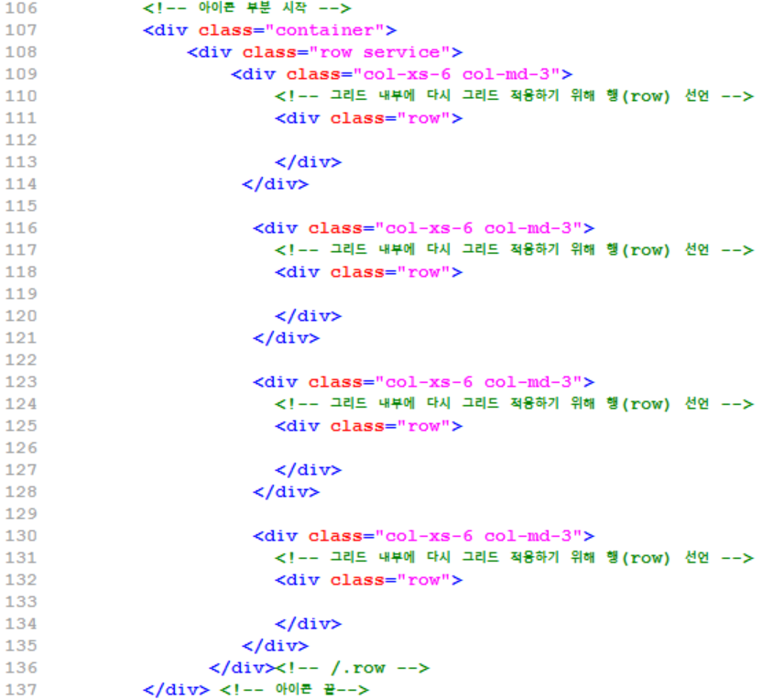
Step6-1
md
Mission : 아이콘 배치(그리드 레이아웃)
1) 아이콘 배치를 위한 그리드 레이아웃 선언: line 106~137
xs
Step6-1.html

Slide 17
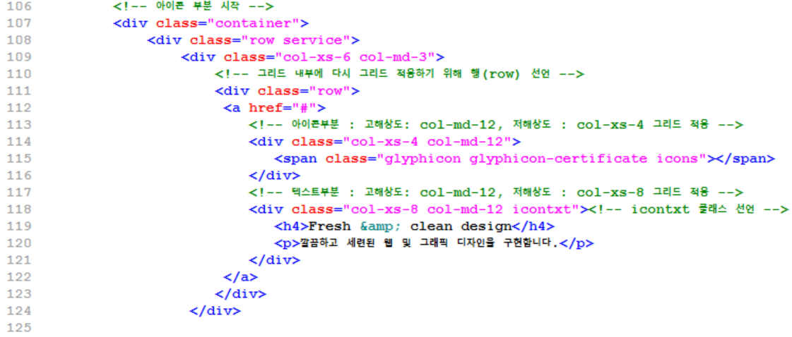
Step6-2
md
Mission : 아이콘 배치(그리드 레이아웃)
1) 그리드 내부의 아이콘과 텍스트를 위한 레이아웃 설정 : line 112~122
xs
Step6-2.html

Slide 18
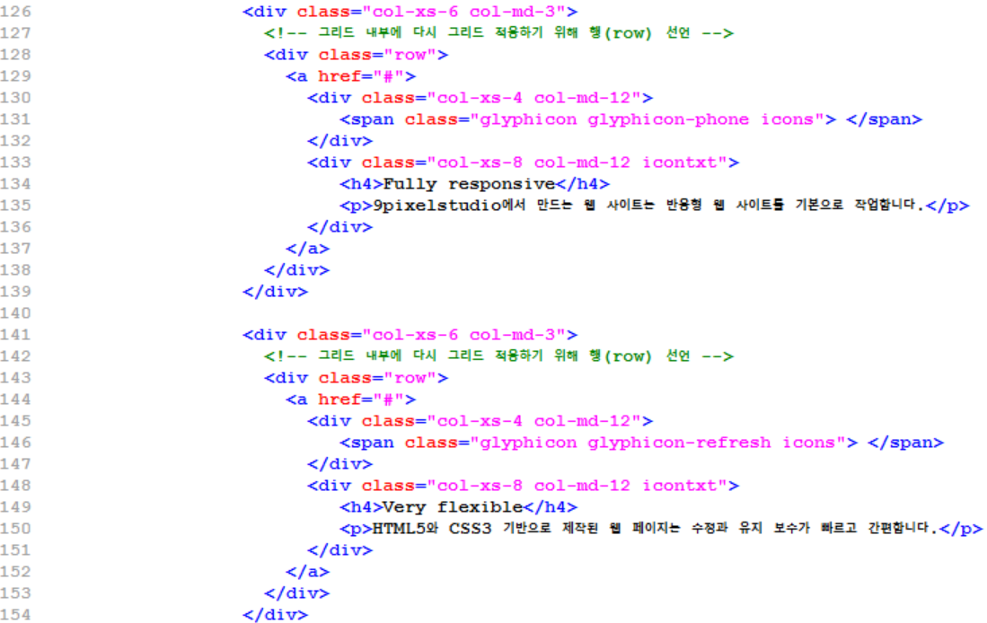
Step6-2-계속
md
Mission : 아이콘 배치(그리드 레이아웃)
1) 그리드 내부의 아이콘과 텍스트를 위한 레이아웃 설정 : line 129~137,
line 144~152
xs
Step6-2.html

Slide 19
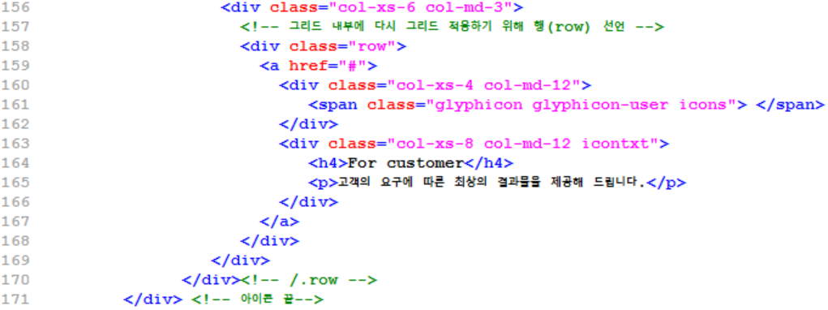
Step6-2-계속
md
Mission : 아이콘 배치(그리드 레이아웃)
1) 그리드 내부의 아이콘과 텍스트를 위한 레이아웃 설정 : line 159~167
xs
Step6-2.html

Slide 20
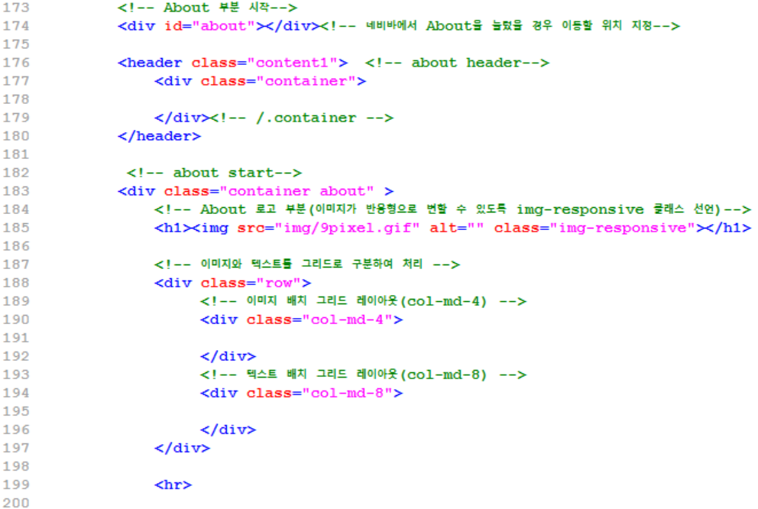

Step7-1
Mission : About 부분 설정
1) About 링크 위치 지정 및 헤더 선언 : line 173~180
2) About 컨테이너 선언
- About 로고 및 About을 이미지와 텍스트로 구분하여 표시를 위한 그리드 선언 : line 182~199
Step7-1.html

Slide 21
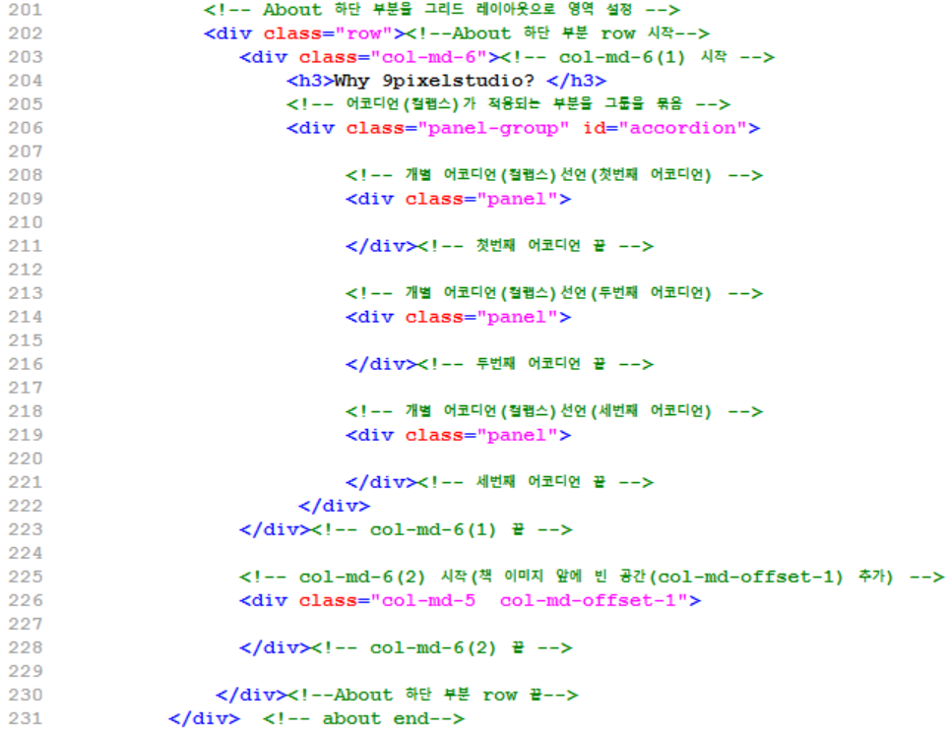
Step7-1
Mission : About 하단 부분 설정
1) About 하단을 1행 2열로 선언 : line 201~230
Step7-1.html

Slide 22
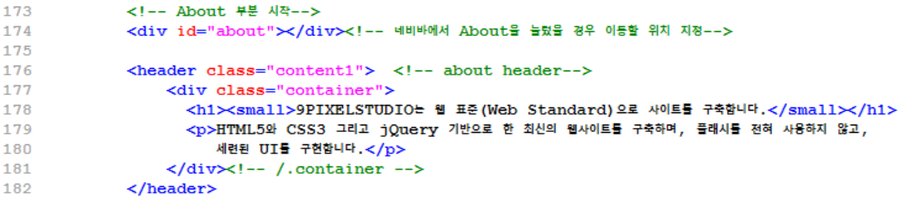
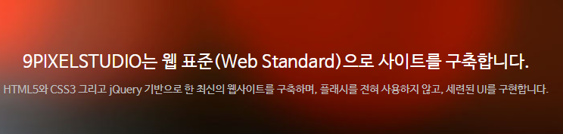
Step7-2
Mission : About 하단 부분 설정
1) About 헤더 내용 작성 : line 178~180
Step7-2.html

Slide 23
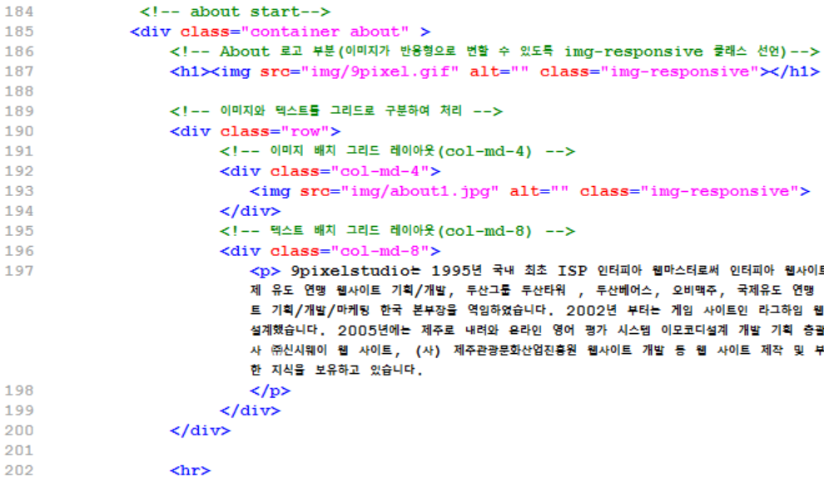
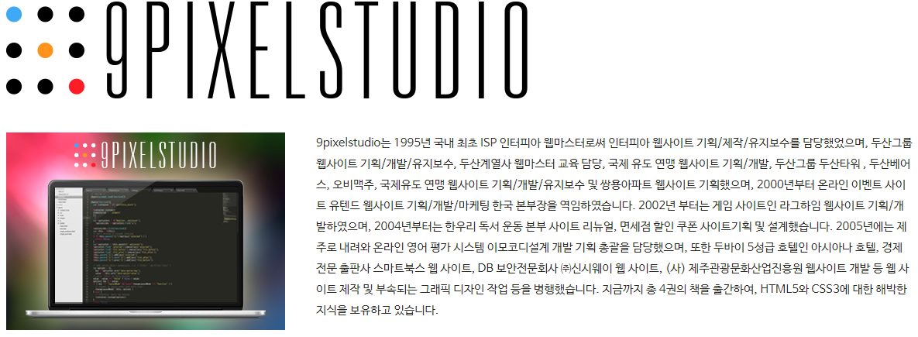
Step7-3
Mission : About 부분 설정
1) About을 이미지와 텍스트로 구분하여 표시를 위한 내용 작성
- 이미지 배치 : line 193
- 텍스트 배치 : line 197~198
Step7-3.html

Slide 24
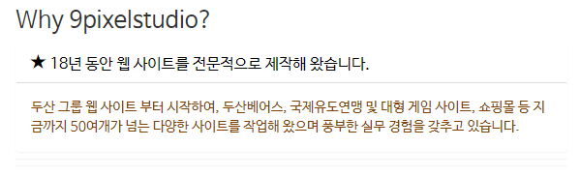
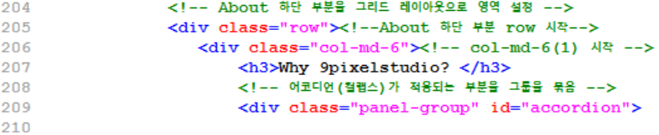
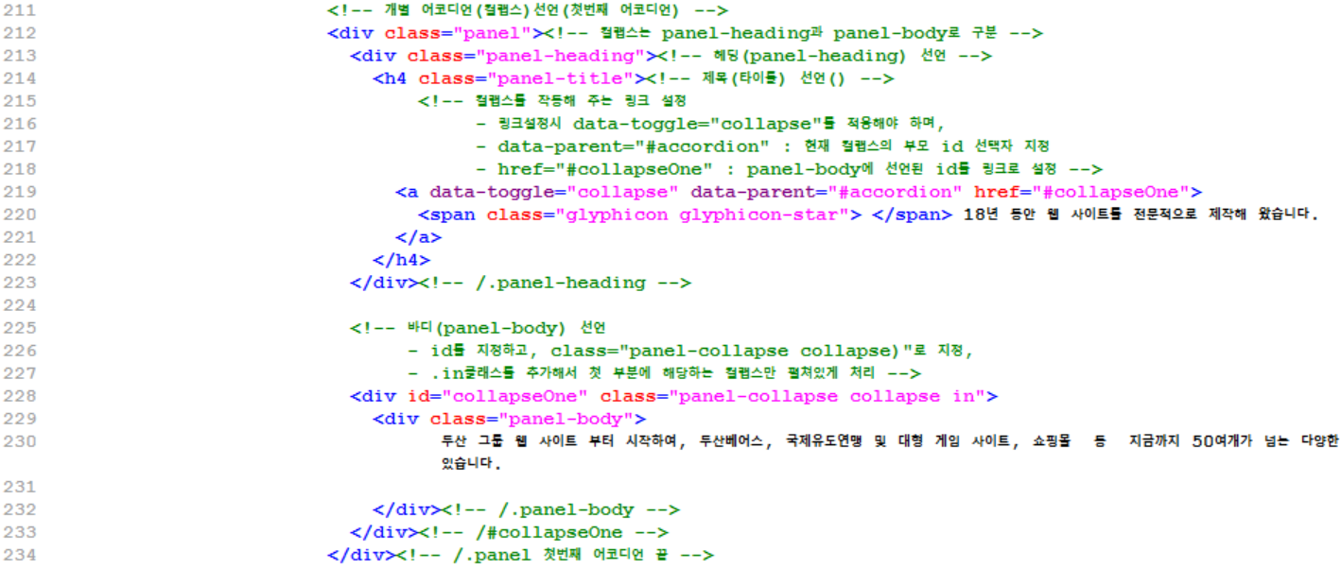
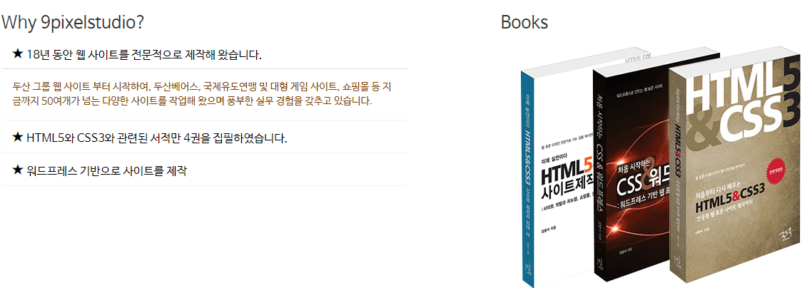
Step7-4
Mission : About 하단 부분 컬랩스 설정
1) 첫번째 어코디언 선언
- 헤딩 선언 : line 213~223
- 바디 선언 : line 225~233
Step7-4.html

Slide 25
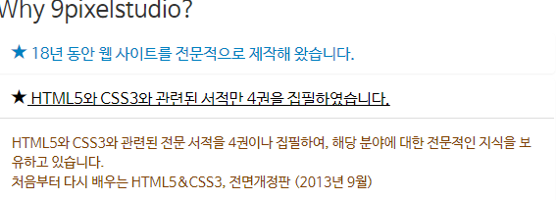
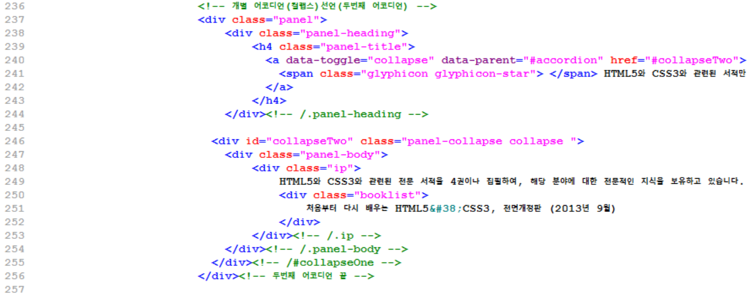
Step7-5
Mission : About 하단 부분 컬랩스 설정
1) 두번째 어코디언 선언
- 헤딩 선언 : line 238~244
- 바디 선언 : line 246~255
Step7-5.html

Slide 26
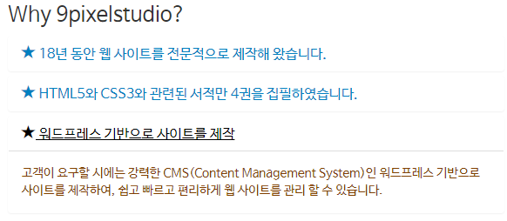
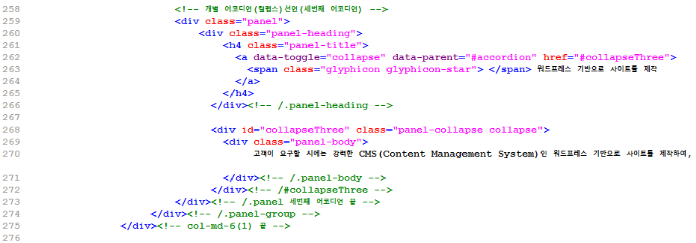
Step7-6
Mission : About 하단 부분 컬랩스 설정
1) 세번째 어코디언 선언
- 헤딩 선언 : line 260~266
- 바디 선언 : line 268~272
Step7-6.html

Slide 27
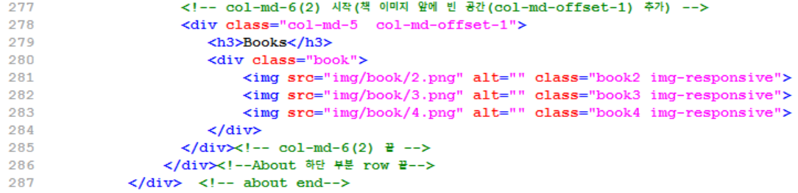
Step7-7
Mission : About 하단 부분 컬랩스 설정
1) 책이미지 삽입 : line 279~284
Step7-7.html

Slide 28
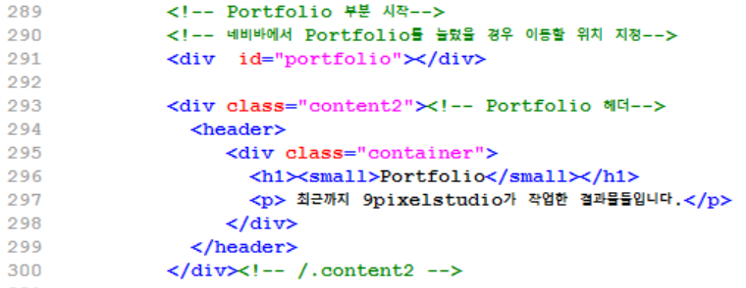
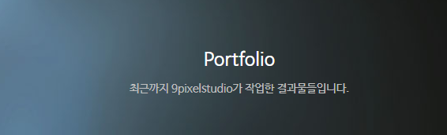
Step8-1
Mission : portfolio 헤더 설정
1) portfolio 링크 위치 지정 및 헤더 선언 : line 289~300
Step8-1.html

Slide 29
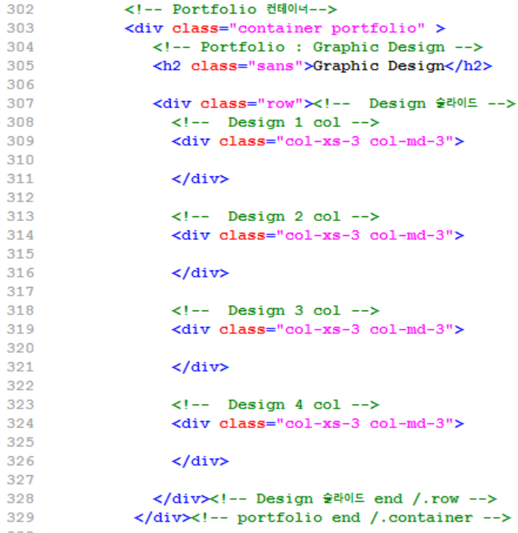
Step8-2
Mission : portfolio 컨테이너 설정
1) portfolio 컨테이너 및 Design 포토폴리오 표시를 위한 그리드 설정 : line 302~329
Step8-2.html

Slide 30
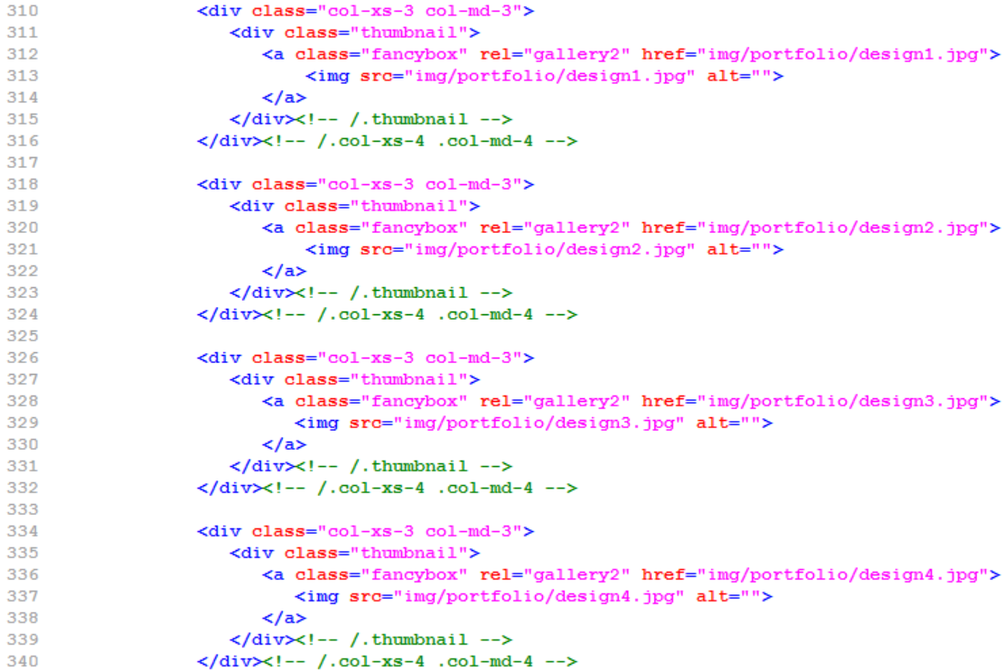
Step8-3
Mission : portfolio 설정
1) 모달 윈도우를 fancybox 라이브러리 파일 링크 : line 12~13
2) 디자인 이미지 섬네일 처리 : line 311~315, 319~323, 327~331, 335~339
Step8-3.html

Slide 31
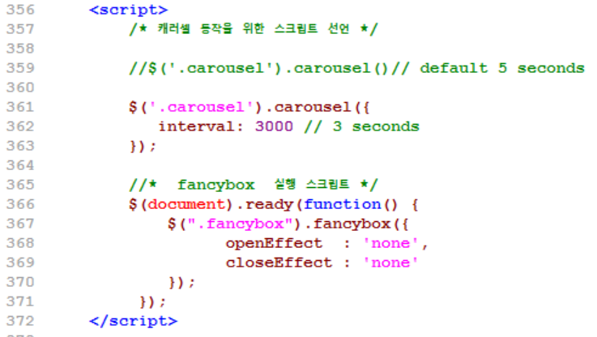
Step8-3(계속)
Mission : portfolio 설정
1) fancybox 실행 스크립트 처리 : line 365~371
Step8-3.html

Slide 32
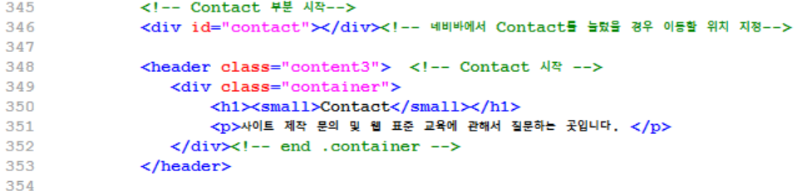
Step9
Mission : Contact & Footer 설정
1) contact 위치 지정 및 헤더 설정 : line 345~354
Step9.html

Slide 33
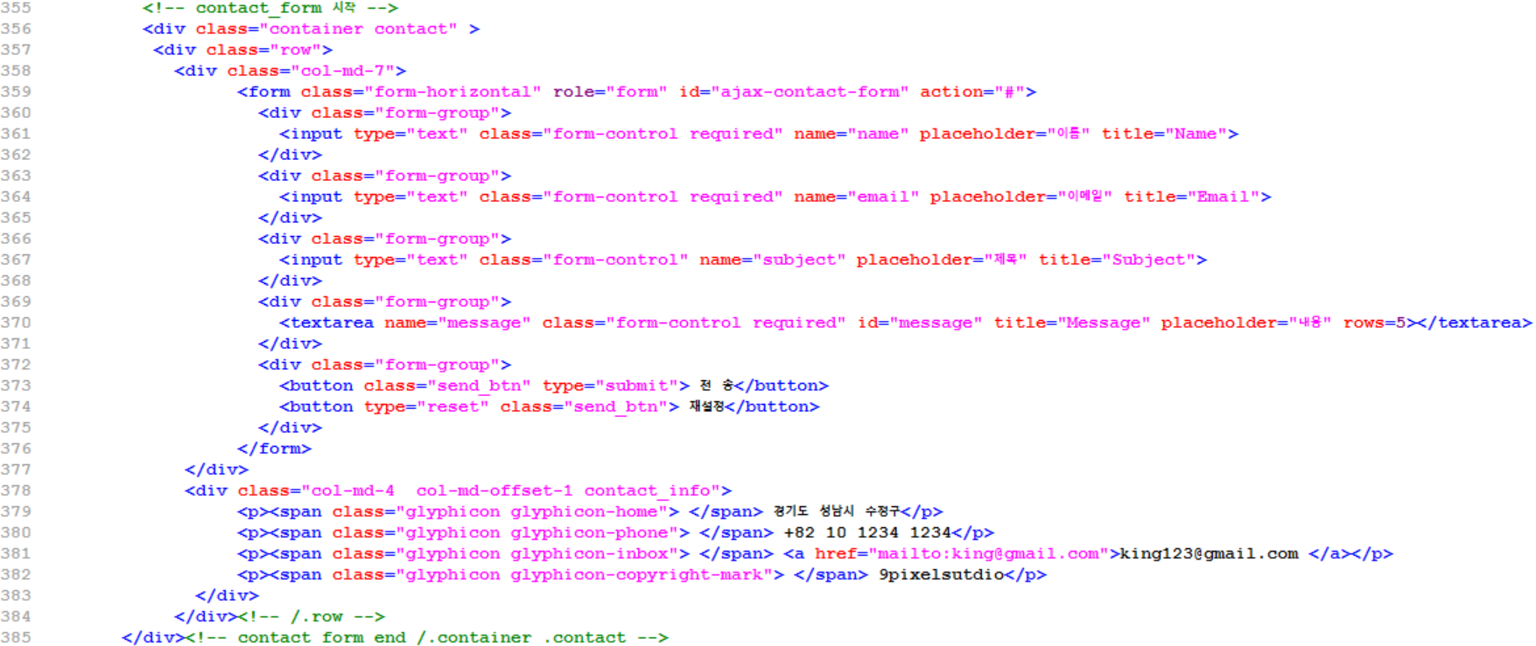
Step9(계속)
Mission : Contact & Footer 설정
1) contact form 작성: line 355~385
Step9.html

Slide 34
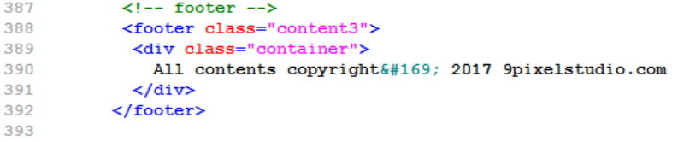
Step9(계속)
Mission : Contact & Footer 설정
1) footer 작성: line 387~392
Step9.html

Slide 35
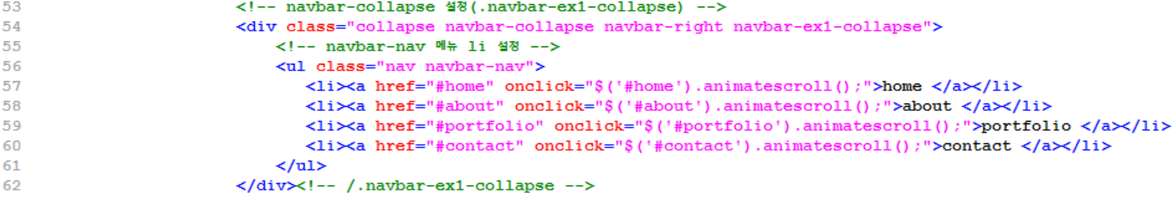
Step10
Mission : 네비게이션 네비바 링크 설정 및 스크롤링 효과 설정
1) 애니메이션을 위한 CSS 파일 링크 : line 14~15
2) <body>태그에 스크롤 스파이 설정 : line 28
3) 애니메이션 효과를 위한 jQuery 플러그인 설정 : line 57~60
4) 네비바 메뉴 링크 설정 : line 404~405
Step10.html

